Slide 1
SEO בסביבת ג'ומלה 3
מי אני:

Slide 2
SEO בסביבת ג'ומלה 3
התקנתם ג'ומלה 3, מה עם גוגל?
.htaccess
קיצור כתובות URL
תגי מטא
Robots.txt

Slide 3
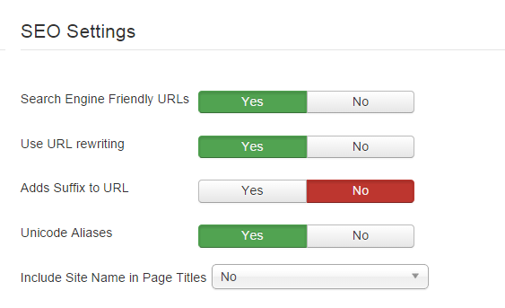
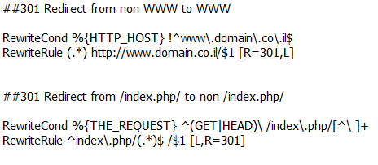
SEO בסביבת ג'ומלה 3
התקנתם ג'ומלה 3, מה עם גוגל?
.htaccess
קיצור כתובות URL

Slide 4
SEO בסביבת ג'ומלה 3
התקנתם ג'ומלה 3, מה עם גוגל?
הפניות לכתובות המקוצרות

Slide 5
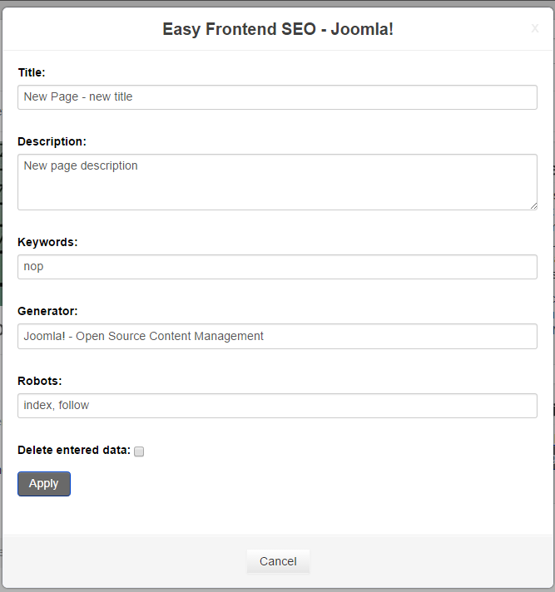
SEO בסביבת ג'ומלה 3
התקנתם ג'ומלה 3, מה עם גוגל?
תגי מטא (Title + Description)
*Keywords (ז"ל)

Slide 6
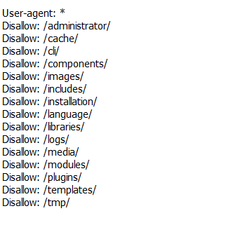
SEO בסביבת ג'ומלה 3
התקנתם ג'ומלה 3, מה עם גוגל?
Robots.txt

Slide 7
SEO בסביבת ג'ומלה 3
Robots.txt והשפעתו על הסריקה של גוגל
אחזר ועבד (Fatch / Render)

Slide 8
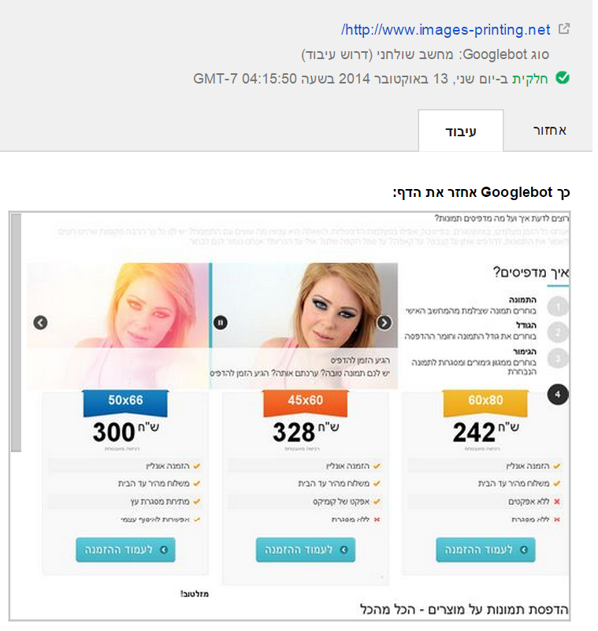
SEO בסביבת ג'ומלה 3
הורדנו Disallow - Templates
אחזר ועבד (Fatch / Render)

Slide 9
SEO בסביבת ג'ומלה 3
למי אכפת מהתצוגה?!
19.01.2012 – Page layout algorithm
חווית גלישה
פרסומות
תוכן ועניין

Slide 10
SEO בסביבת ג'ומלה 3
קצת על קידום במובייל
רספונסיבי: מבנה מותאם / אותם URL
אתר מותאם: מבנה מותאם / URL שונים

Slide 11
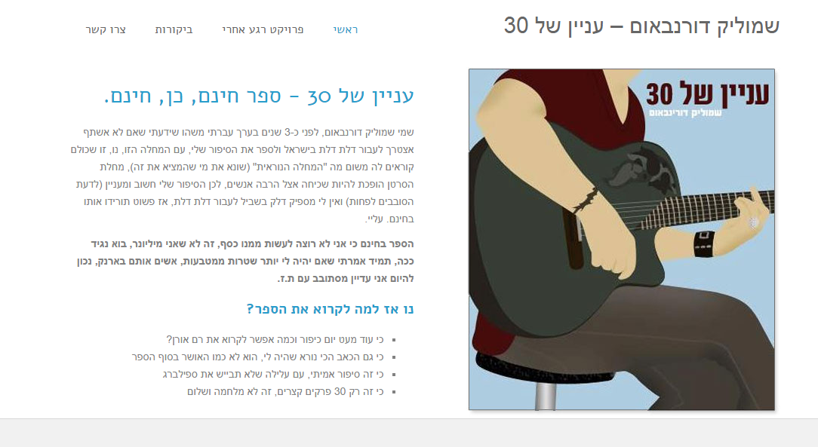
SEO בסביבת ג'ומלה 3
קצת על קידום במובייל
רספונסיבי: מבנה מותאם / אותם URL

Slide 12
SEO בסביבת ג'ומלה 3
קצת על קידום במובייל
אתר מותאם: מבנה מותאם / URL שונים

Slide 13
SEO בסביבת ג'ומלה 3
קצת על קידום במובייל
הבדלים בתצוגה:

Slide 14
SEO בסביבת ג'ומלה 3
איך עושים זאת בפועל?
תוספת לקוד המקור באתר הראשי:
תוספת לקוד המקור באתר המובייל:

Slide 15
SEO בסביבת ג'ומלה 3
קישורים חשובים
##301 Redirect from non WWW to WWW
RewriteCond %{HTTP_HOST} !^www\.domain\.co\.il$
RewriteRule (.*) http://www.domain.co.il/$1 [R=301,L]
##301 Redirect from /index.php/ to non /index.php/
RewriteCond %{THE_REQUEST} ^(GET|HEAD)\ /index\.php/[^\ ]+
RewriteRule ^index\.php/(.*)$ /$1 [L,R=301]
SEO Meta Tags from front
http://joomla-extensions.kubik-rubik.de/efseo-easy-frontend-seo

